Slide 1
«Театральная связь поколений»
«Театральная связь поколений» - социокультурный проект
МУ «Театр юного зрителя г. Заречного»

Slide 2
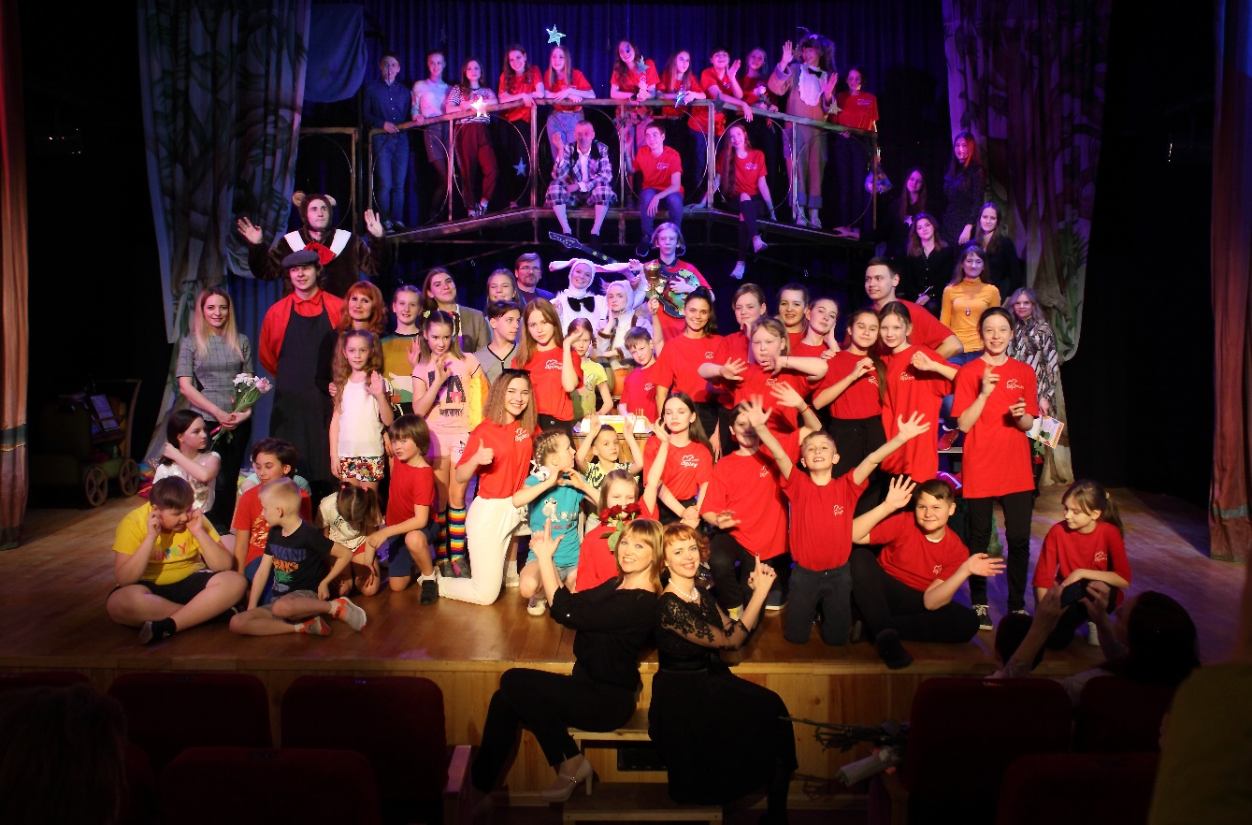
Предпосылки реализации ПРАКТИКИ:
В 1999 году при МУ «Театр юного зрителя г. Заречного» начала работать театральная студия «Арлекин» с целью приобщения подростков к миру театра и актёрскому мастерству, уверенного существования в социуме и пробы профессиональных навыков.

Slide 3
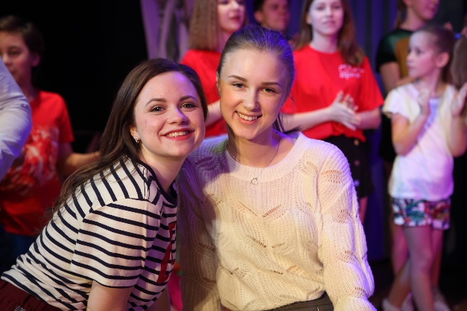
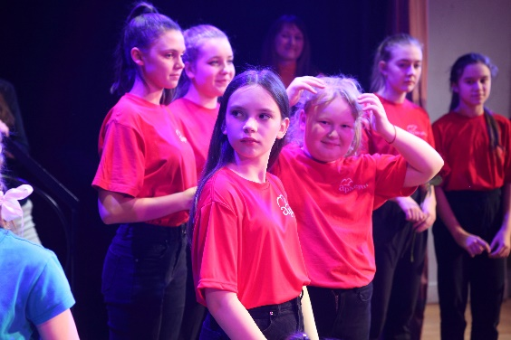
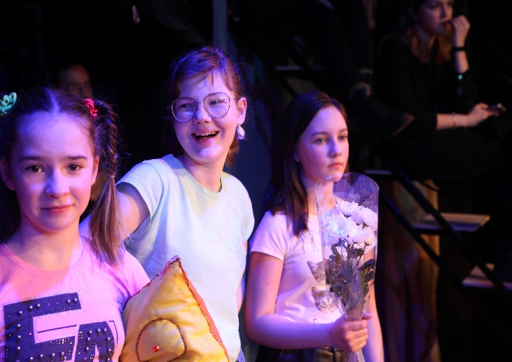
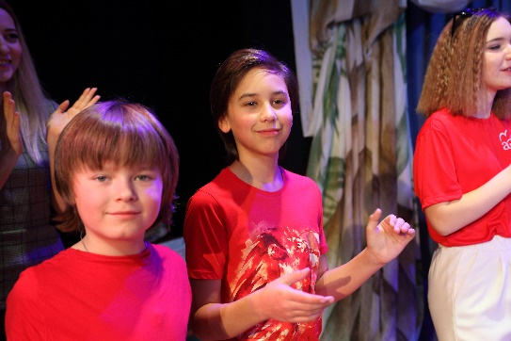
Предпосылки реализации ПРАКТИКИ:
Занятия с детьми проводят ведущие актёры театра с опытом педагогической деятельности. Учебный процесс проходит непосредственно в здании театра. Воспитанники студии погружены в атмосферу закулисья с первых дней обучения, наблюдают театральный процесс «изнутри».

Slide 4
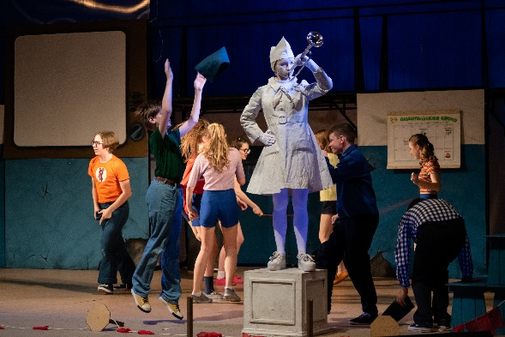
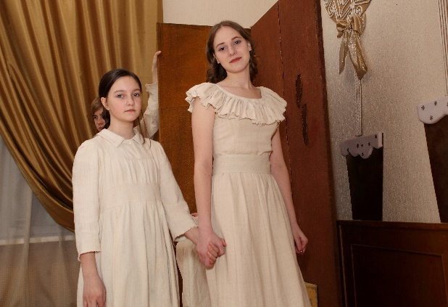
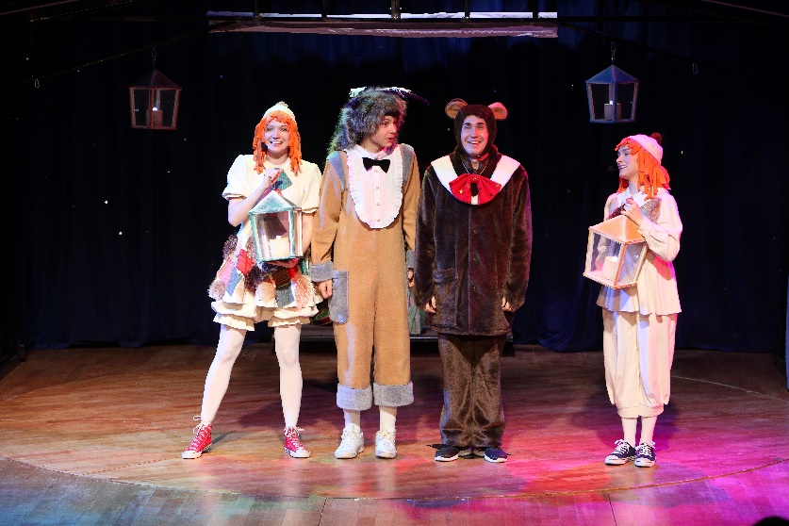
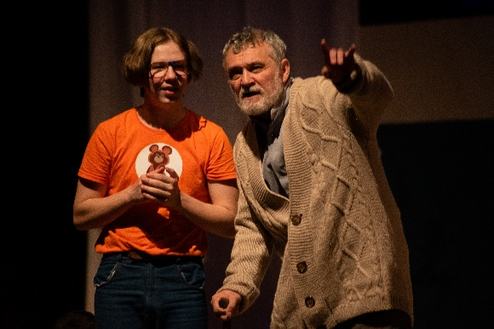
Предпосылки реализации ПРАКТИКИ:
Режиссёры задействуют в своих постановках воспитанников студии: детские роли играют дети.
Особой ценностью для ребят является совместная работа в спектаклях наравне с педагогами и профессиональными актёрами.

Slide 5
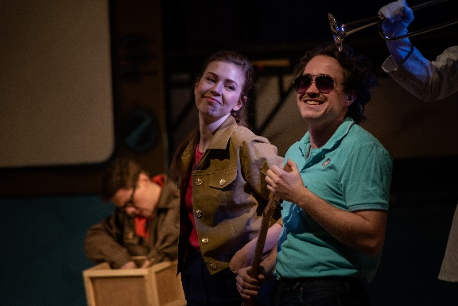
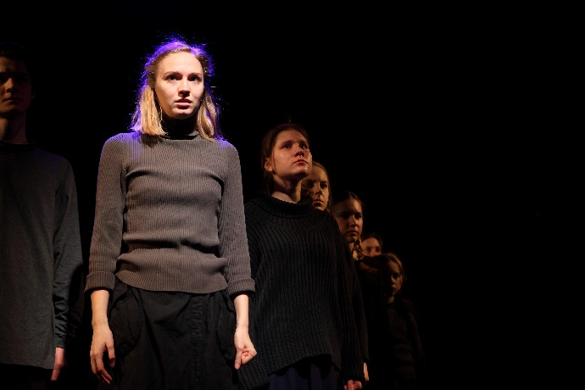
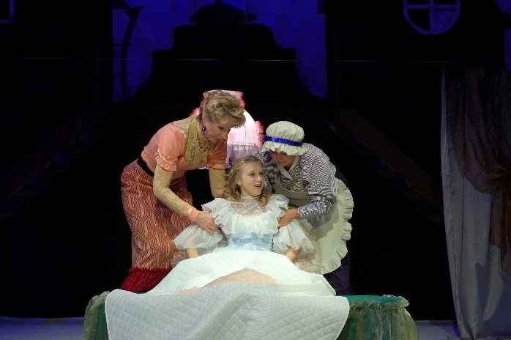
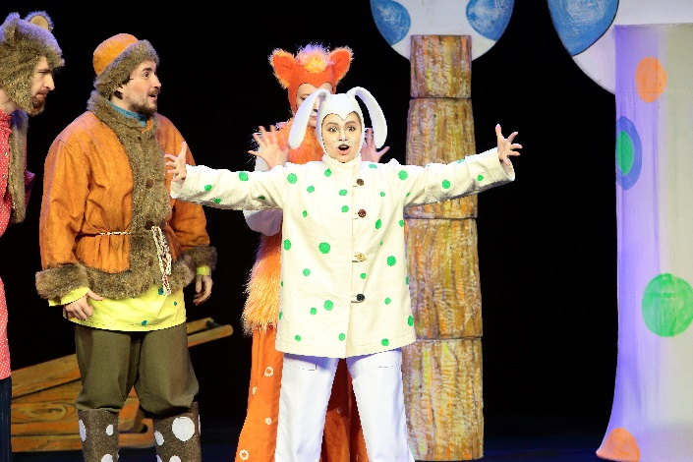
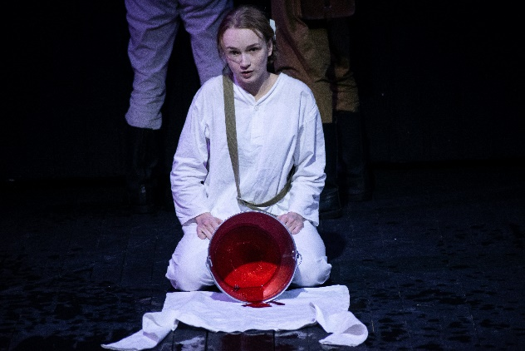
Предпосылки реализации ПРАКТИКИ:
В труппе театра юного зрителя служат 6 воспитанников студии «Арлекин».

Slide 6
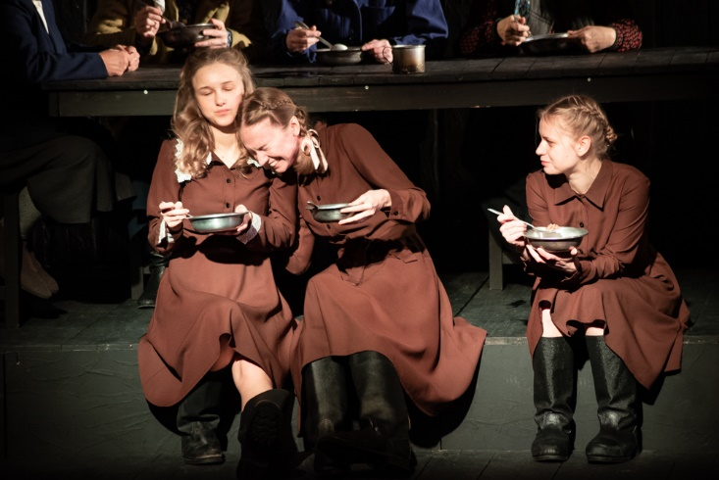
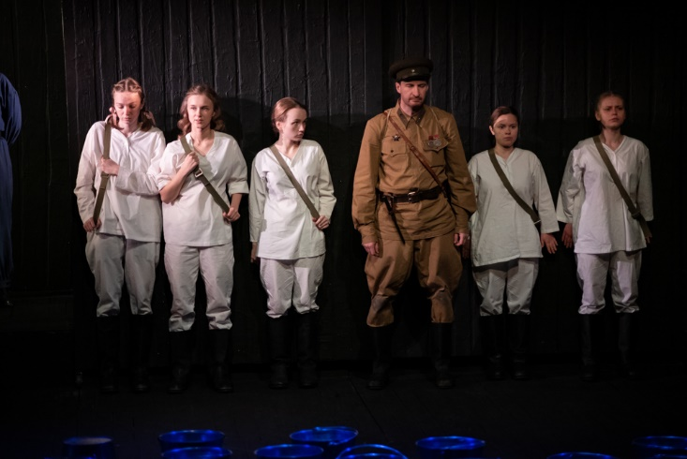
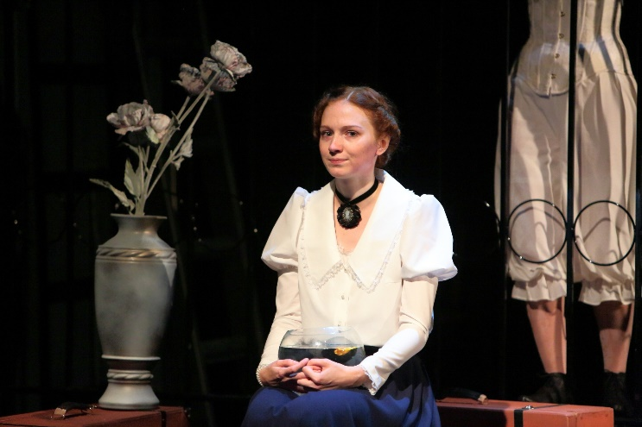
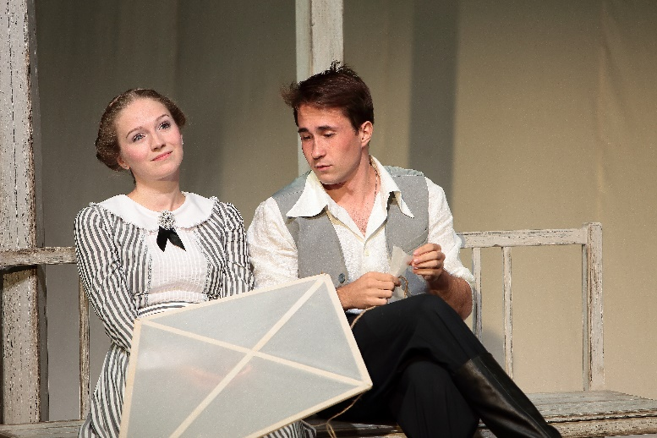
Предпосылки реализации ПРАКТИКИ:
В репертуаре театра есть постановки, в которых так или иначе задействованы воспитанники студии.

Slide 7
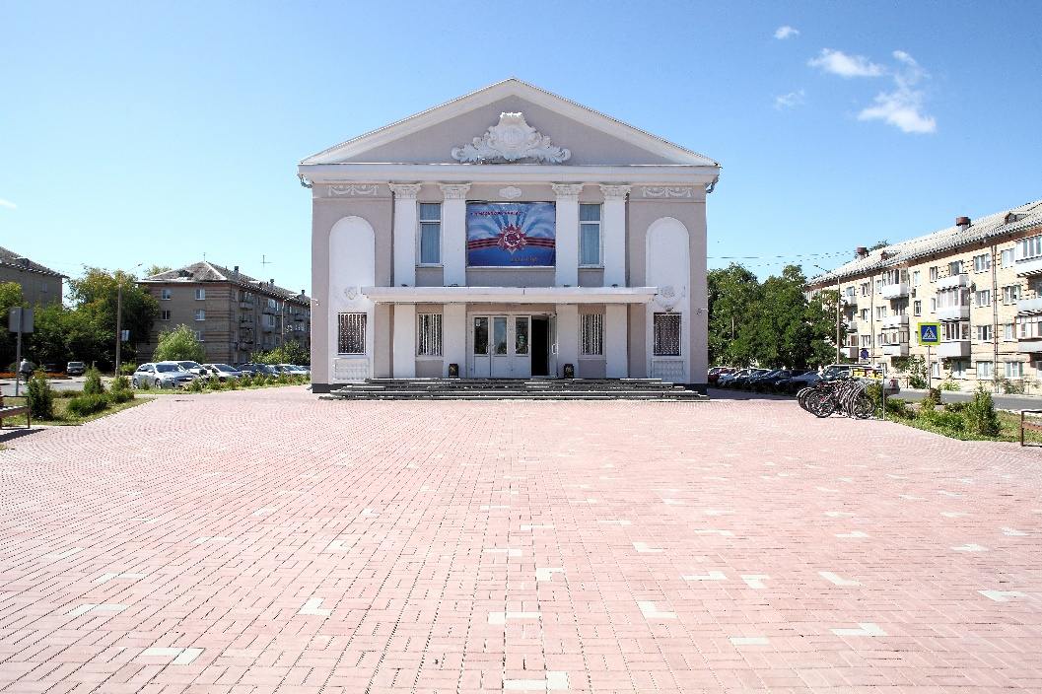
Наличие в городе театра юного зрителя
Возможности, которые позволили реализовать практику:
Администрация ТЕАТРА заинтересована в появлении и воспитании подрастающей смены. Театр существует с 1993 года, а спустя 6 лет (в 1999 году) была набрана первая группа студии «Арлекин».

Slide 8
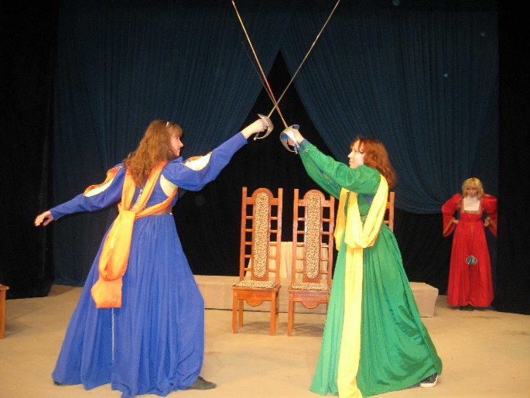
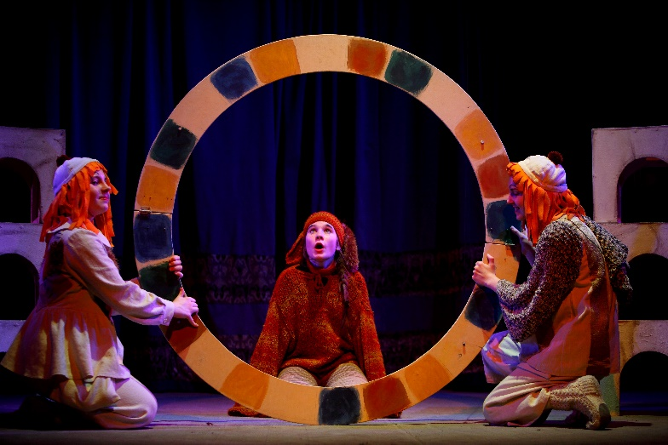
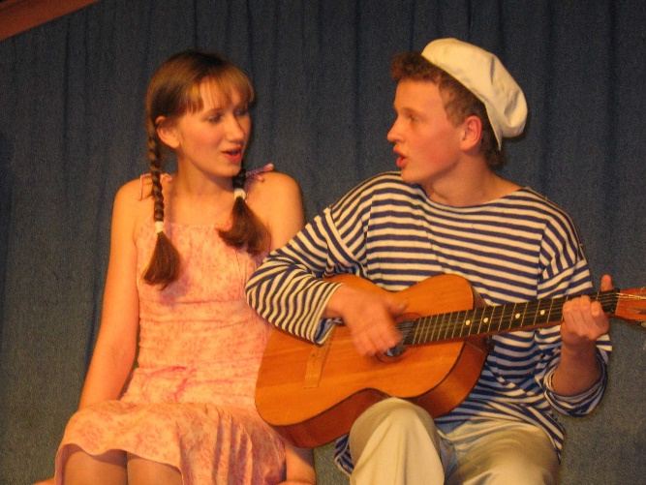
Наличие в городе театра юного зрителя
Возможности, которые позволили реализовать практику:
Предоставление возможности юным артистам заниматься в театре, выходить на главную театральную площадку города, участвовать в спектаклях наравне с профессиональными артистами.

Slide 9
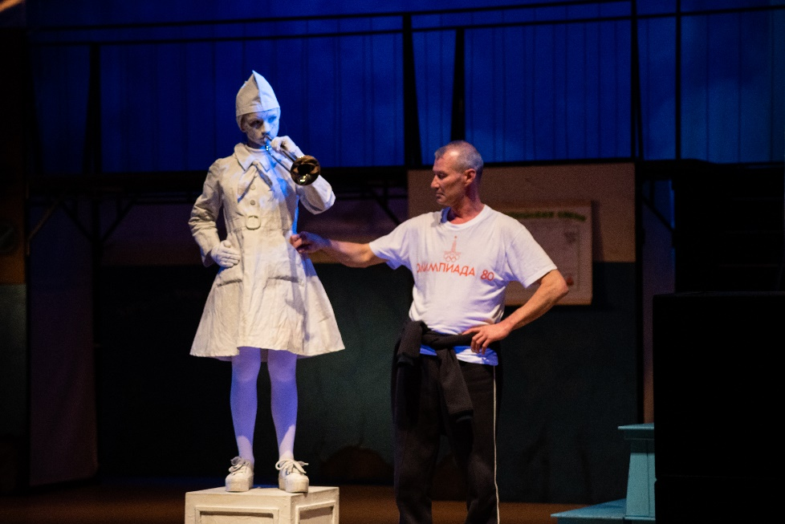
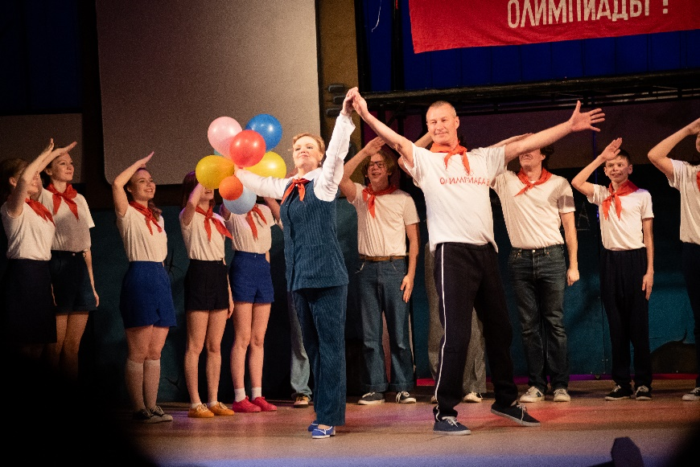
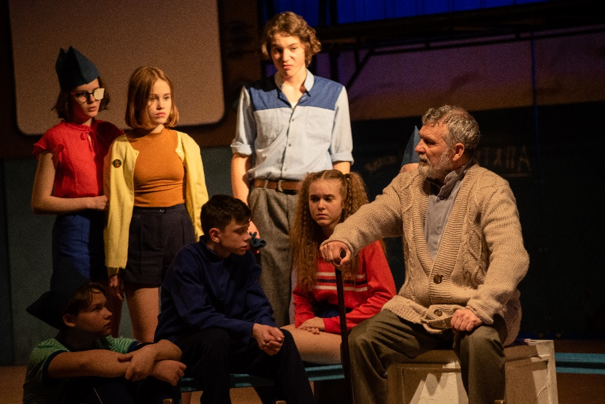
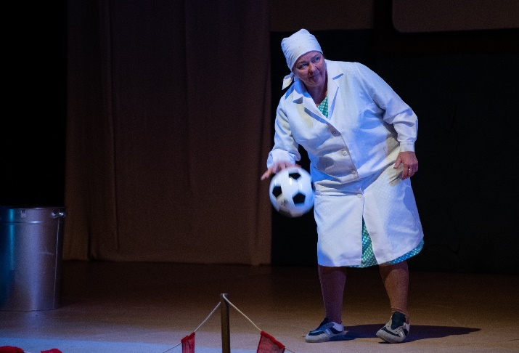
Краткое описание практики
Практика включает в себя творческое взаимодействие театра юного зрителя и театральной студии «Арлекин» через постановку и показ спектакля большой формы по роману А. Иванова «Пищеблок. Вторая Олимпийская» (12+), в которой наравне задействованы профессиональные актёры театра и воспитанники студии.

Slide 10
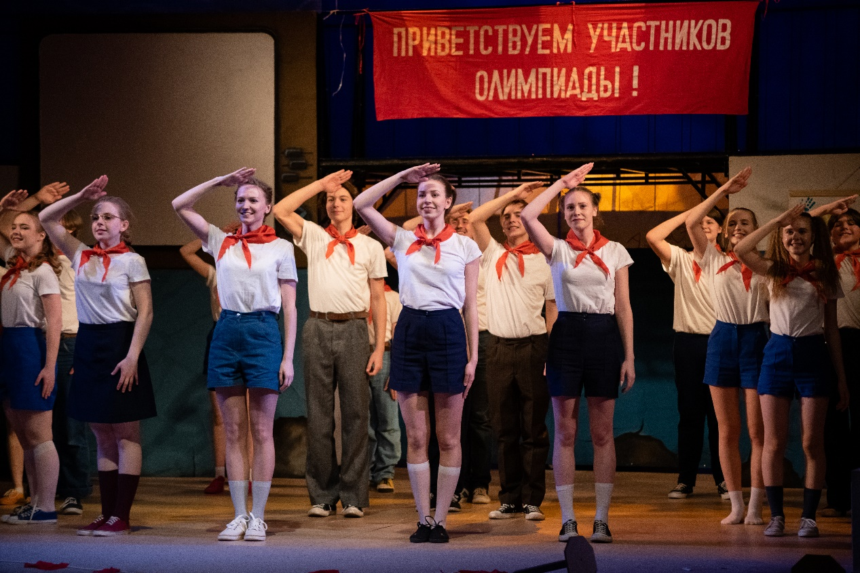
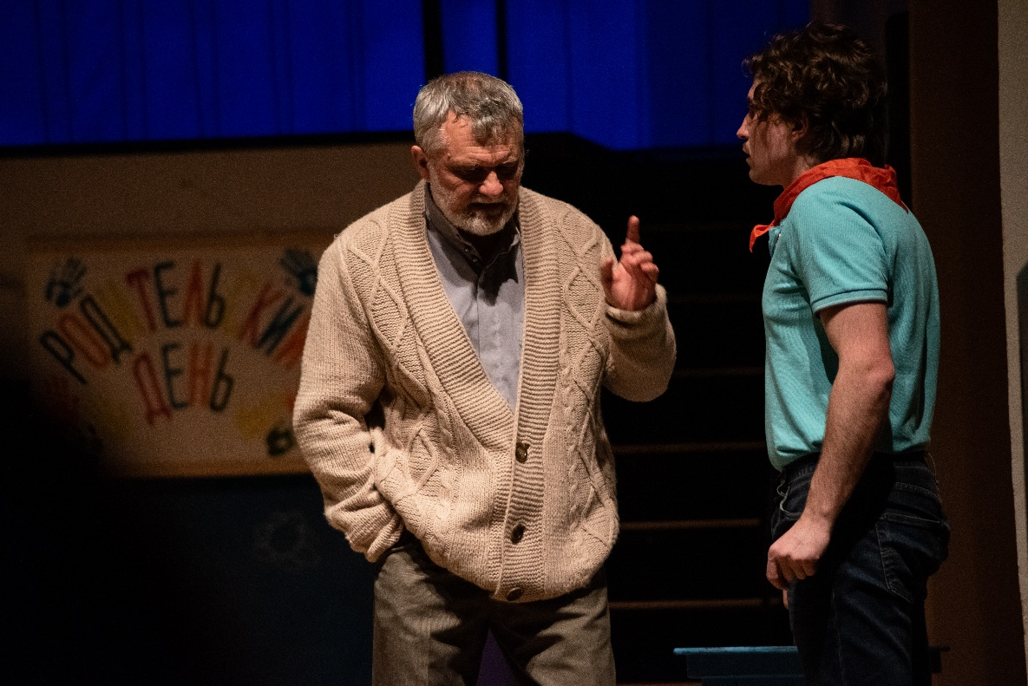
Принципиальные подходы, избранные при разработке и внедрении практики:
реверсивное наставничество
работа в команде

Slide 11
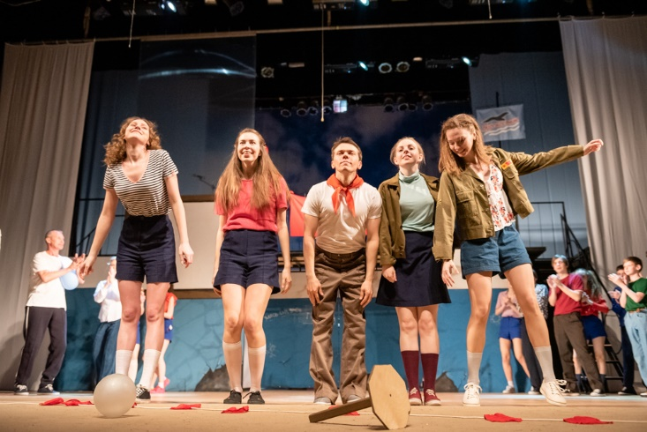
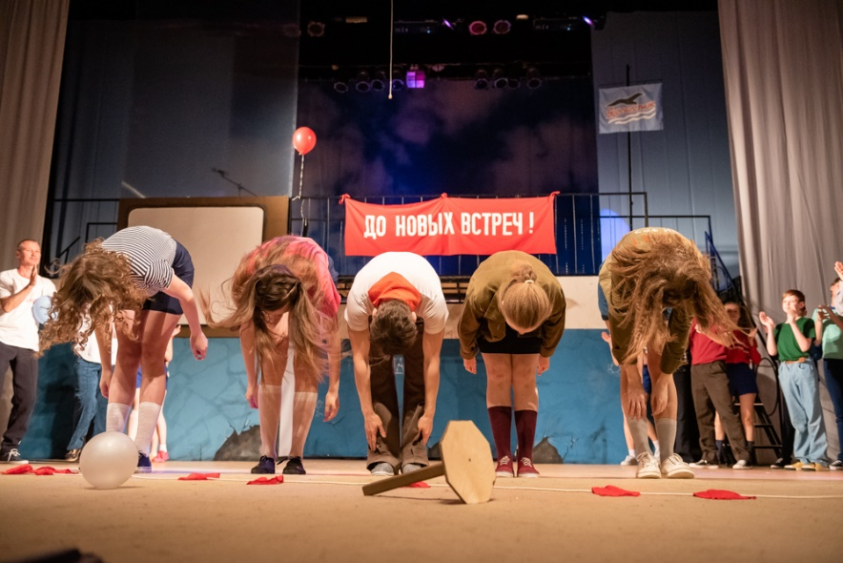
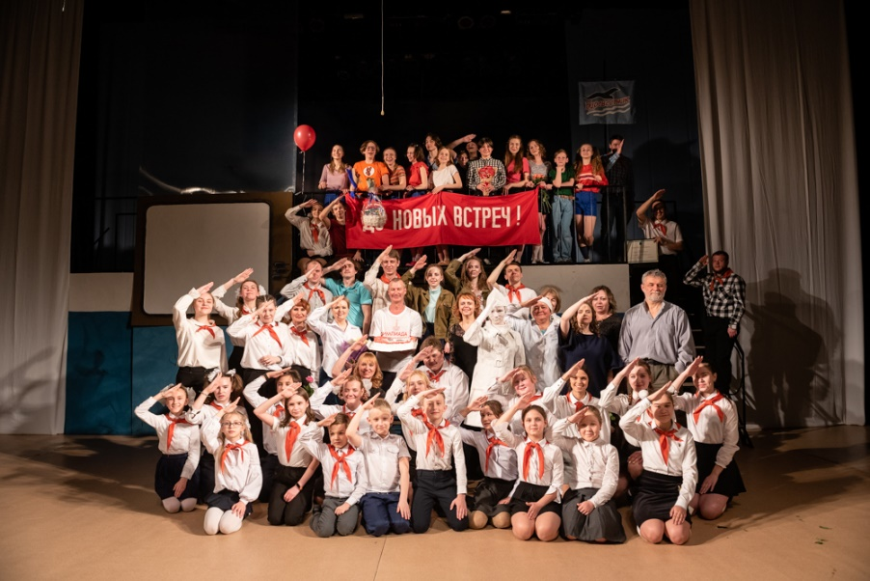
27 марта 2021 года – премьера спектакля «Пищеблок. Вторая Олимпийская»

Slide 12
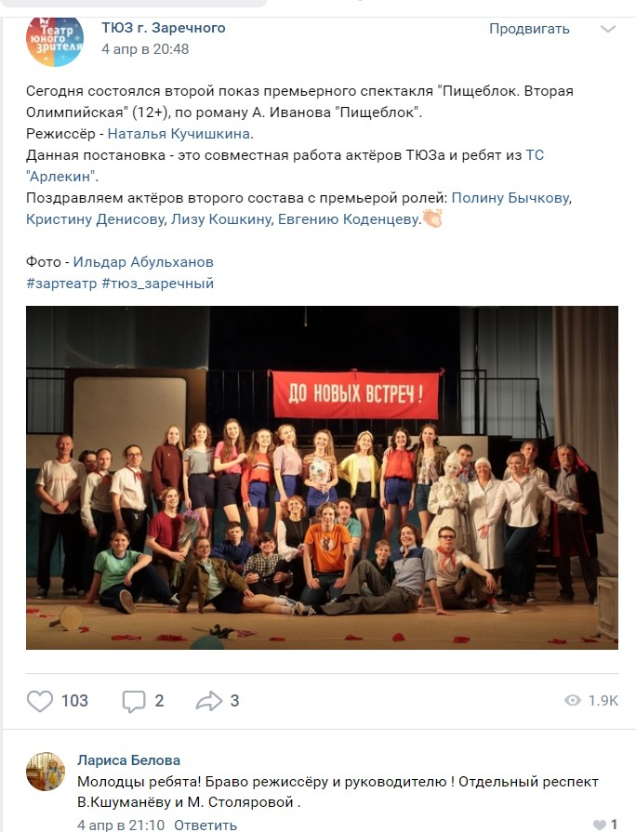
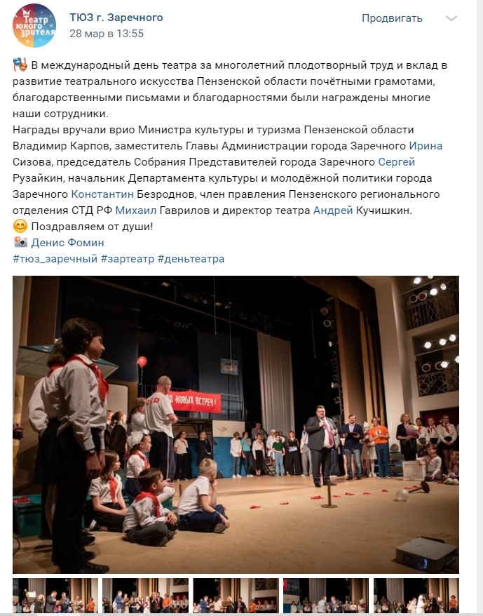
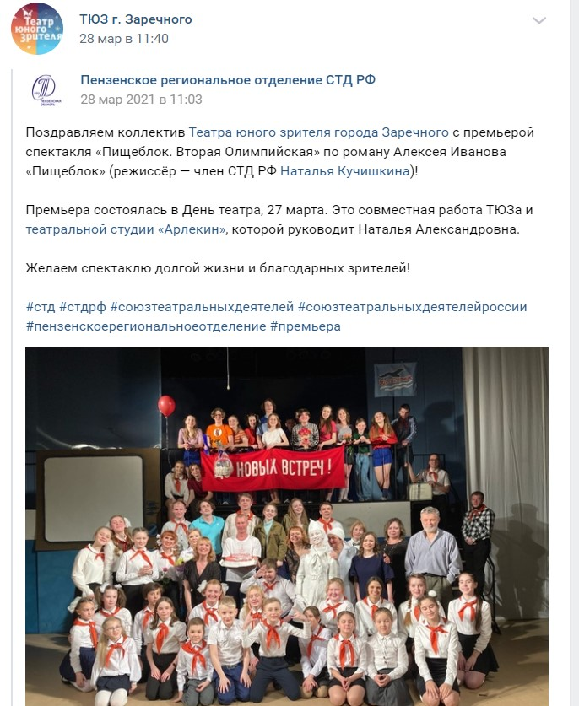
Отзывы о спектакле

Slide 13
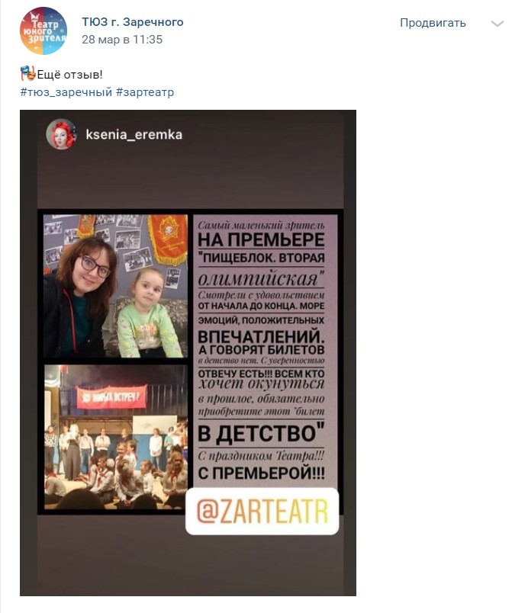
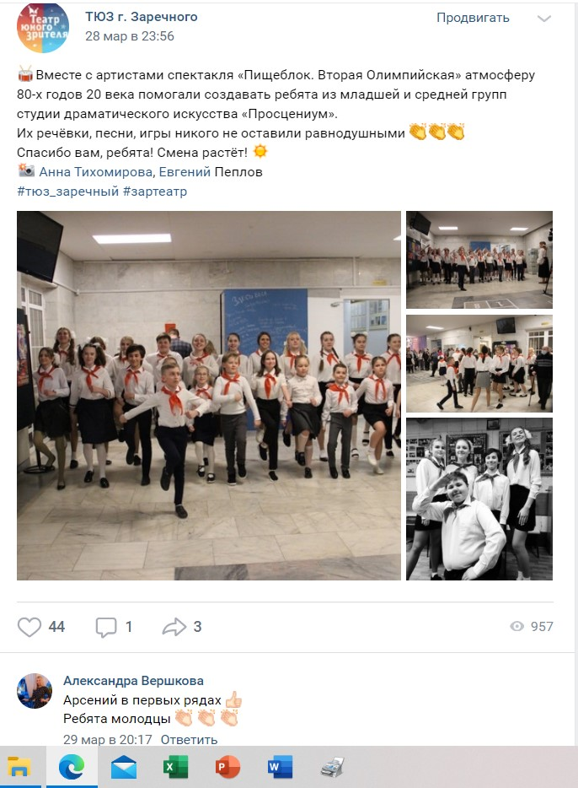
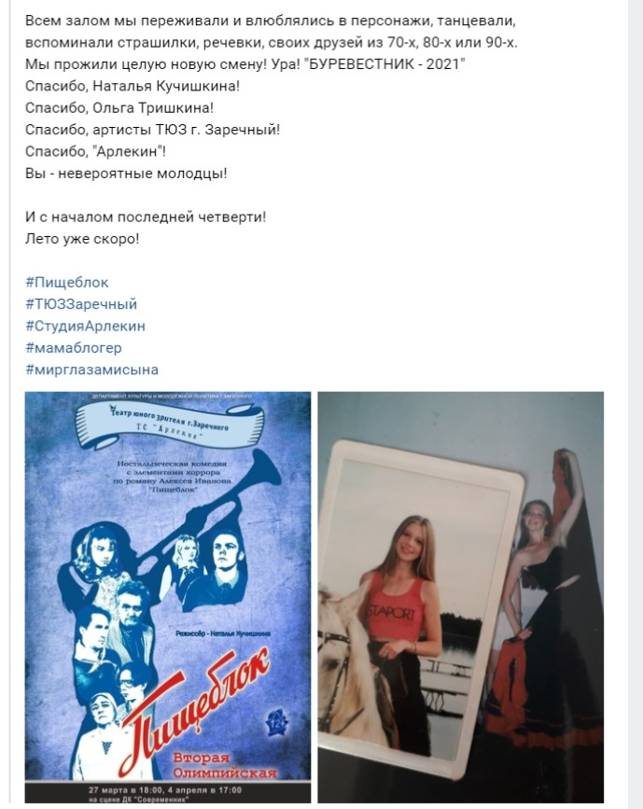
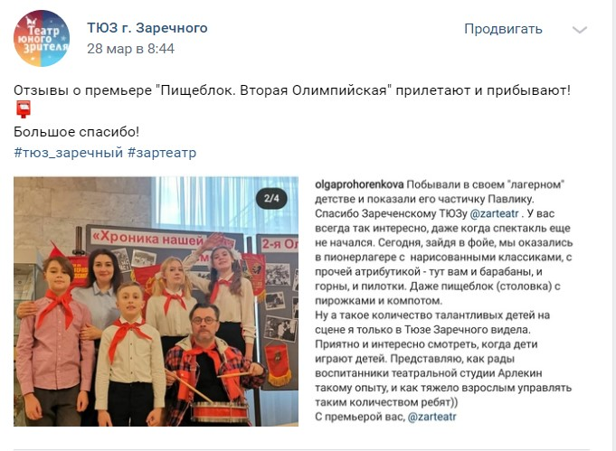
Отзывы о спектакле

Slide 14
Результаты практики
Постановка полномасштабной совместной работы театра и студии «Арлекин» осуществлена впервые. В спектакле задействовано 24 артиста, из них 17 – воспитанники студии.
Спектакль «Пищеблок. Вторая Олимпийская», будучи экспериментальной работой театра и студии, после премьеры вошел в репертуарный план театра.

Slide 15
Лидер практики
Образование высшее. Закончила МГУКИ в 2000 г. по специальности «режиссёр».
Являясь одновременно ведущей актрисой театра и педагогом студии, Наталья очень четко понимает особенности театрального и педагогического процесса и может оптимально выстроить процесс взаимодействия между юными и взрослыми артистами.
ОСНОВАТЕЛЬ И РУКОВОДИТЕЛЬ СТУДИИ «АРЛЕКИН»
Ведущая актриса и режиссёр театра Наталья Кучишкина.

Slide 16
Ссылки на интернет-ресурсы практики
Сайт театра юного зрителя | https://zarteatr.ru/
Страница студии «Арлекин» в социальной сети «Вконтакте» | https://vk.com/tsarlekin
Страница студии «Арлекин» в инстаграме | https://www.instagram.com/arlekin_zr
Страница театра юного зрителя в социальной сети «Вконтакте» | https://vk.com/zarteatr
Страница группы театра юного зрителя в социальной сети «Facebook» | https://www.facebook.com/zarteatr
Страница театра юного зрителя в инстаграме | https://www.instagram.com/zarteatr/
Страница театра юного зрителя в социальной сети «Одноклассники» | https://ok.ru/group/54099025920091
Муниципальное учреждение «Театр юного зрителя г. Заречного».
Адрес: ул. Братская 14, 442960
Пензенская обл., г. Заречный

Slide 17
Наши контакты:
Муниципальное учреждение «Театр юного зрителя г. Заречного».
Адрес: ул. Братская 14, 442960
Пензенская обл., г. Заречный
www.vk.com/tsarlekin
www.instagram.com/arlekin_zr
www.zarteatr.ru

